Slide 1
数据管理与大数据

Slide 2
目 录
Knowledge is of two kinds. We know a subject ourselves,
or we know where we can find information on it.
数据与数据模型
数据管理技术
数据处理
大数据与云计算
大数据应用

Slide 3
5.1数据与数据模型
1.数据
2.数据模型
3.概念数据模型
4.结构数据模型

Slide 4
5.1.1数据
数据是指对客观事物进行记录并可以鉴别的符号，是对客观事物的性质、状态以及相互关系等进行记载的物理符号或这些物理符号的组合。
1.数据的概念
2.数据与信息的关系
在计算机科学中，数据是指所有能输入计算机中并被计算机程序处理的符号的总称，比如字
符、数字、图形、图像、音频、视频等。
数据是信息的表现形式和载体，信息是数据的意义和内涵，二者是形与质的关系。

Slide 5
5.1.2 数据模型
1.概念：数据模型描述了数据库中数据的组织
形式，它不仅要表示存储了哪些数据，
更重要的是要以一定的结构形式表示
出各种不同数据之间的联系。
2.分类
概念数据模型
独立于计算机系统
直接面向数据库
逻辑结构
结构数据模型

Slide 6
5.1.3概念数据模型
是现实世界的第一层抽象
概念数据模型简称概念模型。只是用来描述信息结构，使数据库设计人员在设计初始阶段集中精力分析数据以及数据之间的联系。不同人对某一事物的描述可能不同。
概念数据模型中常用的术语
（1）实体（Entity）
（2）实体集（Entity Set）
（3）实体型（Entity Type）
（4）联系（Relationship）
（5）联系分类（ Relationship classify）
（6）属性（Attribute）
（7）码（Key）
（8）域（Domain）
一对一
一对多
多对多

Slide 7
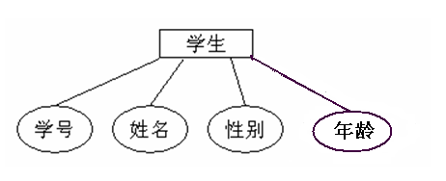
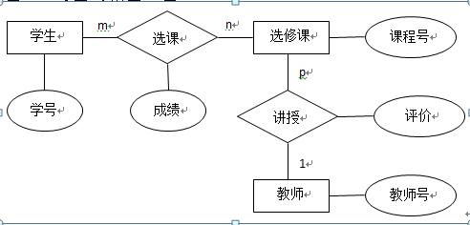
概念数据模型的表示方法
最常用的表示方法就是“实体—联系” 方法，简称E-R方法。
E-R的组成中的通用标识：
（1）实体型：
（2）属性：
（3）联系：
（4）连线：
用矩形表示，矩形框内写明实体名
用椭圆表示，并用无向边与相应的实体连接起来
用菱形表示，菱形框内写明联系名。
联系本身也是一种实体型，也可以有属性
用线段表示，连接实体和各个属性以及实体和联系，
连接联系时，注明联系类型（1 : 1、1 : n或n : m）。
如果一个联系具有属性，则这些属性也要用连线与该
联系连接起来。

Slide 8
5.1.4 结构数据模型
是现实世界的第二层抽象
结构数据模型又叫逻辑数据模型，它直接面向数据库的逻辑结构。这类模型涉及计算机系统和数据库管理系统，所以称为结构数据模型。
结构数据模型
数据结构
数据操作
数据完整性约束
描述数据的类型、内容、性质以及数据间的联系等，它将确定数据库的逻辑结构。
数据操作是数据库内各种对象允许执行的操作（如查询、修改、删除等）的集合，并定义这些操作的确切含义、操作规则以及如何实现。
数据完整性约束主要描述数据结构内数据间的语法、词义联系，制约和依存关系，以及数据动态变化的规则，保证数据的正确、有效和相容。

Slide 9
结构数据模型
层次数据模型
网状数据模型
关系数据模型
为了克服非关系数据模型的缺点，20 世纪 70 年代诞生了关系数据模型，直到今日，绝大多数数据库管理系统都是基于关系数据模型的。
统称为非关系数据模型
这两种模型对数据的操作方式都是
过程式的，需要在程序中给出存取路径和具体的存取方法，程序和数据没有完全独立

Slide 10
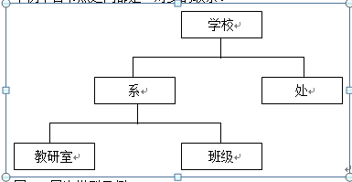
1. 层次数据模型
倒
长
的
树
根节点
叶子节点
叶子节点
层次模型是满足如下两个条件的集合：
1.有且只有一个根节点
2.除根节点外其他节点有且只有一个双亲节点。
3.各节点之间都是一对多或一对一联系。
优点：对于一对一或一对多联系可以直接转换成层次数据模
型中的父子联系
缺点：对于多对多联系则不能直接转换，通常要分解为多个
一对多联系的模型来实现。

Slide 11
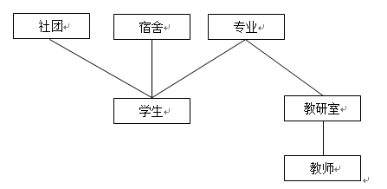
2. 网状数据模型
图
结
构
模
型
层次模型是满足如下两个条件的集合：
1.网状数据模型允许有多个节点无双亲，
2.允许每个节点有多个双亲。

Slide 12
3.关系模型
属性或字段名
学号 | 姓名 | 性别 | 年龄 | 班级
20180101 | 王刚 | 男 | 20 | 网络工程
20180201 | 李红 | 女 | 20 | 英语
20180301 | 刘鑫 | 男 | 20 | 应用数学
关系
记录或元祖
图 5-5 “学生信息”关系数据模型
关系数据模型是简单的二维表结构
每个二维表称作一个关系，表头（所有列标题）称为关系的结构，表体（内容）称为关系的值。
每一行数据称作一个元组，每一列数据称作一个属性。

Slide 13
关系的基本运算
关系的基本运算包括选择、投影和连接三种。
选择：从指定的关系中选择满足给定条件的元组组成新的关系。
图5-7 选择运算
投影：从指定关系的属性集合中选取若干个属性组成新的关系 。
图5-8 投影运算

Slide 14
连接：将两个关系中的元组按指定条件组合，生成新的关系。
连接
内连接
外连接
全连接
右连接
左连接

Slide 15
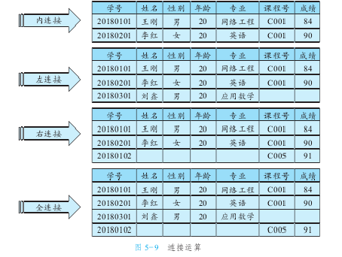

Slide 16
5.2数据管理技术
1.数据库
2.数据仓库
3.数据挖掘

Slide 17
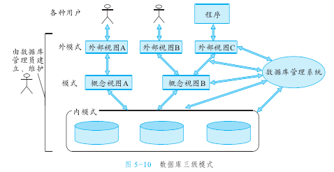
5.2.1数据库
1.数据库的概念
数据库是按照数据结构来组织、存储和管理数据的仓库。
DBMS 把数据库分为三级，自下而上分别是内模式、模式和外模式，如图 5-10 所示。
模式，也称概念模式、逻辑模式，是对整个数据库逻辑结构和特征的描述，表示了数据的全部信息内容，接近实际数据。
内模式，是对整个数据库的存储结构和特征的描述，是数据在数据库内部的表示方式，一个数据库只有一个内模式。
外模式，是数据库用户使用局部数据的逻辑结构和特征的描述，是数据库用户看到的数据视图，一个数据库可以有多个外模式

Slide 18
2.数据库技术的新发展
面向对象数据库（OODB）
分布式数据库（DDB）
数据库技术的其他应用

Slide 19
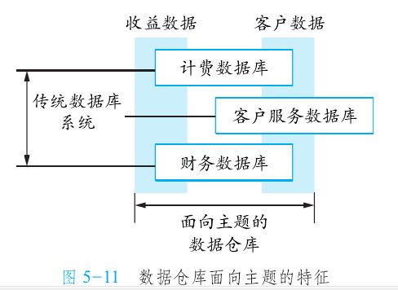
5.2.2数据仓库 1.什么是数据仓库
数据仓库之父 W. H. Inmon 给出的定义为：“数据仓库是面向主题的、集成的、稳定的、随时间变化的数据集合，用于支持管理决策过程。”
（1） 面向主题
数据仓库中的数据是按照一定的主题域进行组织的。主题是一个抽象概念，是在较高层次上将信息系统中的数据综合、归类后进行分析利用的对象。

Slide 20
（2） 集成
数据仓库中的数据是在对原有分散的数据库数据提取、清理的基础上经过系统加工、汇总和整理得到的，必须消除源数据中的不一致性，以保证数据仓库内的信息是关于整个企业的一致的全局信息。相关数据越完整，得到的结果就越可靠。因此，对源数据的集成是数据仓库建设中最关键，也是最复杂的一步。
（3） 稳定
数据仓库中的数据一旦被写入就不再变化，用户只能通过分析工具对其进行查询和分析，不能修改或删除，数据仓库中的数据对终端用户来说是只读的、稳定的。
（4） 随时间变化
数据仓库中的数据通常是历史数据，记录了企业从过去某一时点到目前的各个阶段的信息，因此数据仓库中的数据都具有时间维度。通过这些信息，可以对企业的发展历程和未来趋势做出定量分析和预测。

Slide 21
2. 数据抽取、转换和装载
ETL（Extract-Transform-Load）
数据抽取
数据转换
数据装载
从数据仓库角度来看，并不是业务数据库中的所有数据都是决策支持所必需的，通常只要提取与分析主题相关的数据即可。
对于决策支持系统来说，最重要的就是准确性，不一致性必须在数据装入数据仓库以前被消除。这就是数据转换要做的工作，也被称为“数据清洗”。
数据装载负责将数据按照物理数据模型定义的表结构装入数据仓库，至此整个 ETL 过程结束。

Slide 22
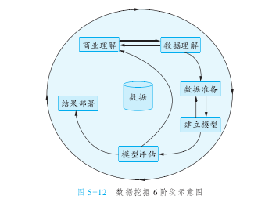
5.2.3数据挖掘 1. 什么是数据挖掘
从技术层面定义，数据挖掘就是从大量的、不完全的、有噪声的、模糊的、随机的数据中集中识别出有效的、新颖的、潜在有用的、可理解的信息或模式的过程。
从商业角度定义，数据挖掘是一种新的商业信息处理技术，其主要特点是对商业数据库中的大量业务数据进行抽取、转换、分析和其他模型化处理，从中提取辅助商业决策的关键性数据。
2. 数据挖掘的过程

Slide 23
① 确定商业目标，发现影响结果的重要因素，从商业角度描绘客户的首要目标。
② 评估形势，查找所有的资源、局限、设想以及在确定数据分析目标和项目方案时应考虑到的各种其他的因素，包括风险和意外、相关术语、成本和收益等。
③ 确定数据挖掘的目标，制订项目计划。
（1） 商业理解
（2） 数据理解
（3） 数据准备
（4） 建立模型
（5） 模型评估
（6） 结果部署
① 数据的初步收集：包括字段的数目、存储方式、数据源等诸多方面。
② 数据描述：从总体上描述数据的属性，并检查数据是否能够满足相关要求。
③ 数据的探索性分析：对数据进行初步理解，探测数据中比较有趣的数据子集，进而形成对潜在信息的假设。
④ 数据质量检验：包括检验数据的完整性和正确性、填补缺失值等。
具体步骤包括数据选择、数据清洗、数据构建、数据整合、数据格式化等。
对于同一个数据挖掘问题，可能有多种方法可供选择，但每一种技术对数据有着不同的限制及要求，因此经常需要回到数据准备阶段重新进行数据的选择、清洗、转换等活动。
回顾在构建模型过程中所执行的每一个步骤，确保这些模型能够达到企业的目标。
根据需求的不同，结果部署阶段有时只需要将发现的结果以及过程组织成为可读文本形式，而有时候需要回退到商业理解阶段重新调整。
3. 数据挖掘的应用

Slide 24
5.3数据处理
1.数据处理方式
2.批数据管理系统
3.流数据管理系统

Slide 25
5.3.1 数据处理方式
批数据：离线数据，是以静态方式存储的一类数据，这类数据一般比较稳定，很少进行修改。
批处理：对批数据的处理称为批处理。
流数据：是一组顺序、大量、快速、连续到达的数据序列。
流处理：对流数据的处理称为流处理。
混合处理模式
1.对批数据的处理重在由系统自动处理，不需过度交互，且能够提高 CPU 的利用率。
2.批数据管理系统要解决的问题是分布式存储与分布式计算问题，并且需要尽量保证数据的本地性以减少网络开销。
3.目前较为流行的分布式计算思路为“计算向数据移动”的理念。
需要采用流数据处理的大数据应用场景主要有网页点击数的实时统计、传感器网络、金融中的高频交易等。
流处理模式是将数据视为流，源源不断的数据组成了数据流，当新的数据到来时就立刻处理并返回所需的结果。
很多大数据处理问题需要混合使用多种处理模式，实现高实时性的大数据查询和计算分析。
混合处理模式将成为满足多样性大数据处理和应用需求的有效手段。

Slide 26
5.3.2批数据管理系统
Hadoop
MapReduce
YARN
统一资源调度器，负责管理计算资源，如 CPU 和内存等
HDFS
负责计算
分布式文件系统，负责存储数据
① 高可靠性：Hadoop 具有按位存储和处理数据的能力。
② 高扩展性：Hadoop 是在可用的计算机集群间分配数据并完成计算任务的，这些集群可以方便地扩展到数以千计的节点中。
③ 高效性：Hadoop 能够在节点之间动态地移动数据，并保证各个节点动态平衡。
④ 高容错性：Hadoop 自动保存数据的多个副本，能自动将失败的任务重新分配。
⑤ 低成本：与一体机、商用数据仓库相比，Hadoop 是开源的，项目的软件成本因此会大大降低。
优点：

Slide 27
5.3.3流数据管理系统
特点：
① 数据实时到达，到达速度较快。
② 数据到达次序独立。
③ 数据规模庞大，无法预知数据的大小。
④ 数据一经处理，除非进行存储，很难再次获取。
典型系统：Apache 公司开发的 Storm
Storm特点：免费开源、分布式、高容错、实时计算系统。 弥补了Hadoop批处理所不能满足的实时要求，令持续不断的流计算变得容易。经常用于实时分析、在线机器学习、持续计算、分布式远程调用和 ETL 等领域。

Slide 28
5.4大数据与云计算
1.大数据概述
2.云计算简介
3.大数据下的隐私

Slide 29
5.4.1大数据下的隐私
1. 什么是大数据
美国研究机构 Gartner 给出定义：大数据是需要新处理模式才能具有更强的决策力、洞察发现力和流程优化能力的海量、高增长率和多样化的信息资产。
2015年，国务院印发《促进大数据发展行动纲要》中定义：大数据是以容量大、类型多、存取速度快、价值密度低为主要特征的数据集合，正快速发展为对数量巨大、来源分散、格式多样的数据进行采集、存储和关联分析，从中发现新知识、创造新价值、提升新能力的新一代信息技术。

Slide 30
3. 大数据的特点
2. 大数据的 4V 特征
4个v
容量（volume）大
类型（variety）多
存取速度
（velocity）快
价值（value）密度低
（1） 不是随机样本，而是全体数据
（2） 不是精确性，而是混杂性
（3） 不是因果关系，而是相关关系

Slide 31
5.4.2云计算简介
1. 什么是云
把本地的数据、资源、计算和管理运营都放到远程的服务器中，通过网络进行连接和使用，就成为云存储、云计算和云服务。
目前的云分为公有云、私有云和混合云。
2. 云计算的定义
美国国家标准与技术研究院的定义：云计算是一种按使用量付费的模式，这种模式提供可用的、便捷的、按需的网络访问，进入可配置的计算资源池，其中的资源（网络、服务器、存储、应用软件和服务）能够被快速提供，只需投入很少的管理工作，或与服务供应商进行很少的交互。

Slide 32
公有云是指云服务提供商为用户提供能够使用的云，用户可通过Internet 使用。核心属性是共享资源服务，云服务提供商有时会通过技术手段将一台物理服务器分割为多台虚拟服务器，租给不同的用户使用。目前政府推行的“企业上云”，就是鼓励企业接入几家著名的公有云平台，以节约企业成本提高效率。目前国内较为出名的公有云平台包括阿里云、百度云、华为云、腾讯云等。
私有云
混合云
公有云
是指为一个客户单独使用而构建的云，提供对数据、安全性和服务质量的最有效控制。该客户拥有基础设施，并可以控制在此基础设施上部署应用程序的方式。私有云可部署在企业数据中心的防火墙内，也可以部署在一个安全的主机托管场所，如云服务提供商的机房。私有云的核心属性是专有资源。
混合云融合了公有云和私有云，是近年来云计算的主要模式和发展方向。出于安全考虑，企业更愿意将数据存放在私有云中，但是同时又希望可以获得公有云的计算资源，在这种情况下混合云被越来越多地采用，它将公有云和私有云进行混合和匹配，以获得最佳的效果，这种个性化的解决方案达到了既省钱又安全的目的。

Slide 33
3. 云计算的特征
（1） 自助服务
（2） 广泛的网络访问
（3） 资源池化
（4） 资源的灵活调度
（5） 可度量的服务

Slide 34
5.4.3大数据下的隐私
隐私问题由来已久，计算机的出现使得越来越多的数据以数字化形式存储在计算机中，互联网的发展则使数据更加容易产生和传播，特别在当下的大数据时代，隐私保护已经成为人们必须面对的重要问题。
从另一个角度来看，数据公开是非常有必要的。
大数据时代的隐私性主要体现于在不暴露用户敏感信息的前提下进行有效的数据挖掘，这有别于传统的信息安全领域更加关注文件的私密性等安全属性的情况。统计数据库数据研究中最早开展数据隐私性技术方面的研究，近年来此项技术逐渐成为相关领域的研究热点。

Slide 35
5.5大数据应用
1.互联网领域中的大数据应用
2.生活中的大数据应用
3.未来大数据

Slide 36
5.5.1互联网领域中的大数据应用
1.众包
概念：指的是一个公司或机构把过去由员工执行的工作任务，以自由自愿的形式外包给非特定的（而且通常是大型的）大众网络的做法。
案例：维基百科
谷歌 ReCAPTCHA系统
高德地图和百度地图
Weddar
亚马逊Mechanical Turk

Slide 37
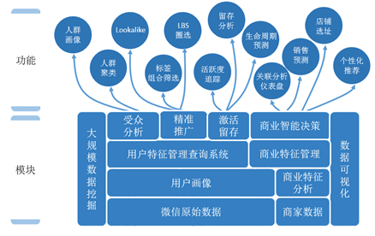
2.网络广告
网络广告:又称在线广告，是指在线媒体上投放的广告,开启了大规模自动化地利用数据改善产品和提高收入的先河。
（1） 微信的斑马系统
通过分析用户特征来提取用户画像，并在此基础
上提供受众分析、精准推广、激活留存和商业智
能决策等模块。
图 5-15 斑马系统结构图

Slide 38
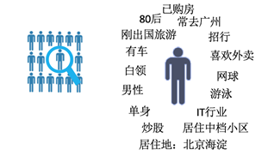
通过对微信原始数据（包括个人填写的信息、网络行为、社交关系等）进行提取和分析，得到用户的属性和各种特征，比如居住地、年龄、是否结婚、是否正在旅游等。这样一个个的用户在系统里就有了各自丰富的特征，这个过程形成了用户画像。
图 5-16 用户画像示意图

Slide 39
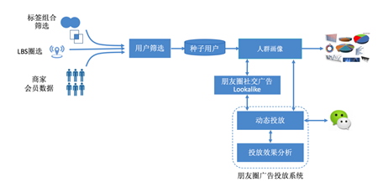
斑马系统的典型应用就是朋友圈广告人群定向投放系统。
图 5-17 朋友圈广告人群定向投放系统示意图
朋友圈广告包含了头像、昵称、图片、文字等元素，用户可以点赞、评论，降低了受众广告排斥度，提高了广告的阅读量。用户对广告点赞或评论后，能收到好友对该条广告的最新点赞或评论的消息提醒，促使用户与好友之间产生了有关广告内容的交流互动。
（2） YouTube 的广告

Slide 40
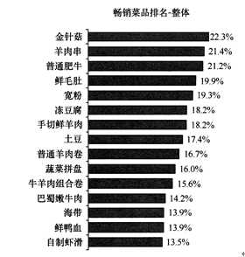
5.5.2生活中的大数据应用
1. 餐饮行业
从屏芯科技餐饮云平台中随机选择一家火锅店，基于其过去一年的历史数据，即可进行菜品关联分析。如果从不同的时间维度、就餐人数进行关联分析和对比解读，就可得出一些反映顾客消费习惯的有趣结论。
左图所示为某火锅店畅销菜品排名，其中列出了这家火锅店在过去一年中的畅销菜品以及每个菜品的支持度。
图 5-19 火锅店畅销菜品排名

Slide 41
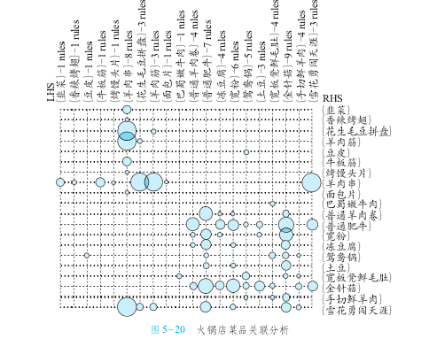
图 5-20 展示了在满足最小支持度和置信度阈值情况下的菜品关联分析结果，其中圆圈代表两个菜品之间的关联性，圆圈的大小表示支持度的强弱，“LHS”标示的菜品是关联规则的前提，“RHS”则是关联规则的结论。

Slide 42
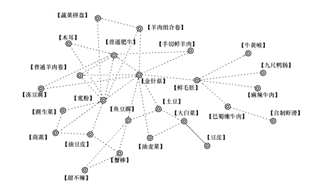
图 5-21 2 ～ 3 人火锅类菜品关联情况分析
图 5-21 为 2 ～ 3 人火锅类菜品关联情况分析。图中的灰色双环表示菜品，虚线连接的两端菜品具有一定的关联性（虚线长度与关联度强弱无关），推荐套餐则用黑色的双环和黑色的实线来体现。

Slide 43
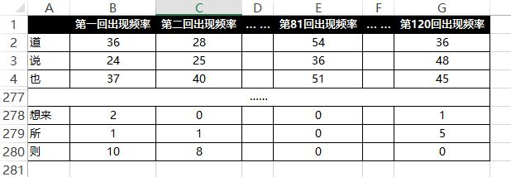
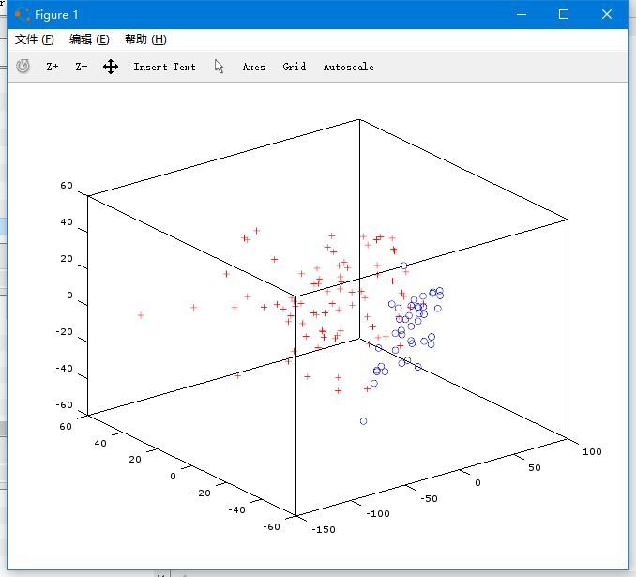
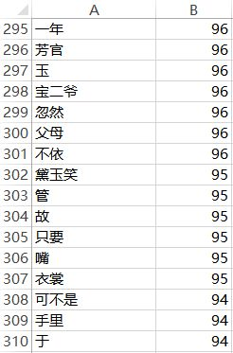
2.文化
比较《红楼梦》前 80 回和后 40 回的用词习惯
用“1”表示前 80 回的高频词，用“o”表示后 40 回的高频词，将它们投射到 3D 图表中，如图 5-24
所示。从图 中可以直观地看到，《红楼梦》前 80 回和后 40 回之间，在用词习惯上有较明显的区别
，把《红楼梦》中所有的高频词（比如出现频次超过100 次的词）都找出来，得到的部分结果如图 5-22 所示。
图 5-23 《红楼梦》高频词样本示意图
人工去掉一些干扰项，比如“宝二爷”“ 黛玉笑”这种涉及人物的词语，不将其作为用词习惯的特征。而像“忽然”“ 故”“ 只要”“ 可不是”这种承接性质的碎词，不太受情节的影响，所以适合选出来作为用词习惯的特征。将选出的 278 个高频词统计出来，得到机器学习的样本，样本的示意图如图 5-23 所示。
图 5-22 《红楼梦》高频词
图 5-24 《红楼梦》高频词 3D 图表

Slide 44
5.5.3未来大数据
1. 微软的智能会议室
2. 谷歌语音助手

Slide 45
小结
1.数据与数据模型
2.数据管理技术
3.数据处理
4.大数据与云计算
5.大数据应用
概念数据模型的常用术语、表示方法、三种结构数据模型
数据仓库概念、数据挖掘
三种方式、批处理管理系统的组成、流数据管理系统特点
概念、4V特征、元计算的定义和特征
众包、微信斑马系统

Slide 46
感谢观看！

